Slide 1
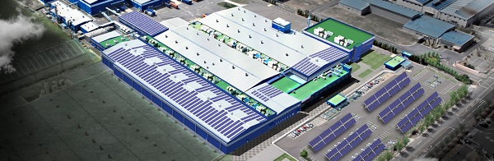
고화질 사진 필요

Slide 2


Open Innovation
Hackathon
START-UP
Pain Point 공유
내용내용
내용내용
내용내용
솔루션 제시
내용내용
내용내용
내용내용

Slide 3
서류 접수
05/12~06/04
Step 1
서류 평가
06/05~06/08
Step 2
대면 평가
06/14~06/15
Step 3
최종 선발
06/16 15:00
Step 4
총 10개 기업 선발 예정
** 평가 일정은 변동될 수 있으며, 선발 기업에게는 미리 안내드릴 예정입니다.

